Slide 1
第2章 命题逻辑
离散数学（第3版） 屈婉玲 耿素云 张立昂 编著 清华大学出版社出版
计算机工程与科学学院 封卫兵

Slide 2
第2章 命题逻辑
2.1 命题逻辑基本概念
2.2 命题逻辑等值演算
2.3 范式
2.4 推理

Slide 3
2.1 命题逻辑基本概念
2.1.1 命题与联结词
命题与真值(简单命题, 复合命题)
联结词（¬，∧，∨，→，↔）
2.2.2 命题公式及其分类
命题公式及其赋值
真值表
命题公式的分类

Slide 4
2.1.1 命题与联结词
推理
前提 ⇒ 结论
例 若华盛顿是美国的首都，则多伦多是加拿大的首都. 华盛顿是
美国的首都，所以多伦多是加拿大的首都 .
推理的组成：联结词 ＋ 陈述句

Slide 5
2.1.1 命题与联结词
命题及其真值
命题：能够明确表达判断的陈述句 .
命题的真值：判断的结果，真或假
真命题：真值为真的命题
假命题：真值为假的命题

Slide 6
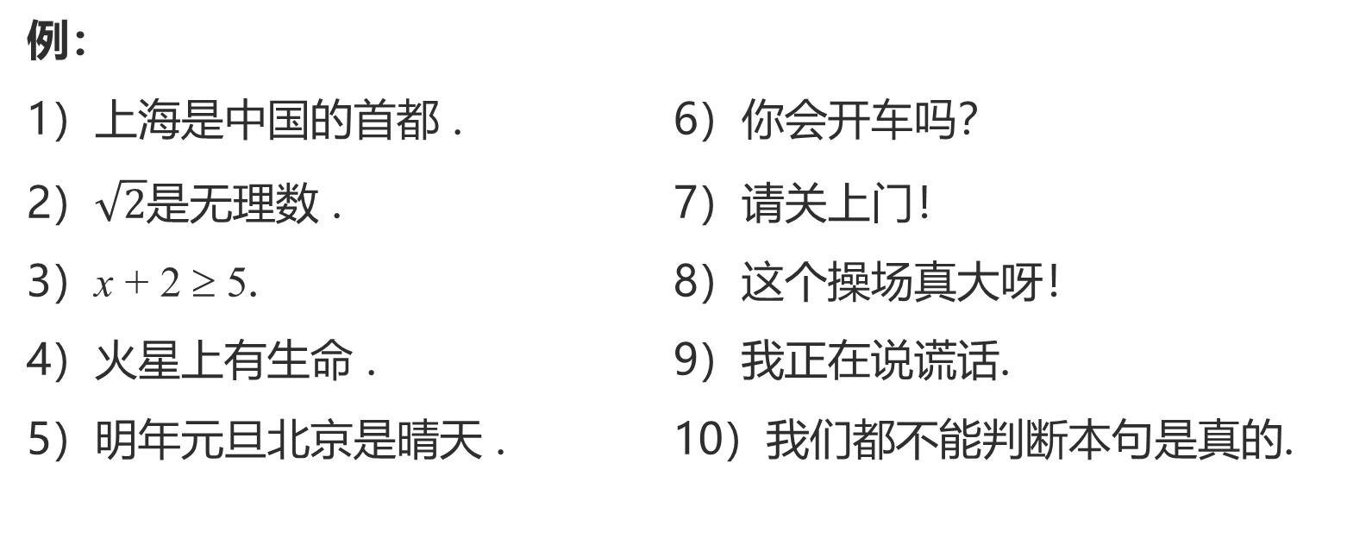
2.1.1 命题与联结词
例：
1）上海是中国的首都 . 6）你会开车吗？
2）$\sqrt{2}$是无理数 . 7）请关上门！
3）x + 2 ≥ 5. 8）这个操场真大呀！
4）火星上有生命 . 9）我正在说谎话.
5）明年元旦北京是晴天 . 10）我们都不能判断本句是真的.

Slide 7
2.1.1 命题与联结词
注：1）真值未知情况：
① 如例 4 的空间未到导致的真值未知，是命题；
② 如例 5 的时间未到导致的真值未知，是命题；
2）真值不定情况：
① 如例 3 的包含未知量导致真值可真可假，不是命题；
② 如例 9 的包含矛盾导致真值非真非假，不是命题；
3）命题的真值具有唯一性 .

Slide 8
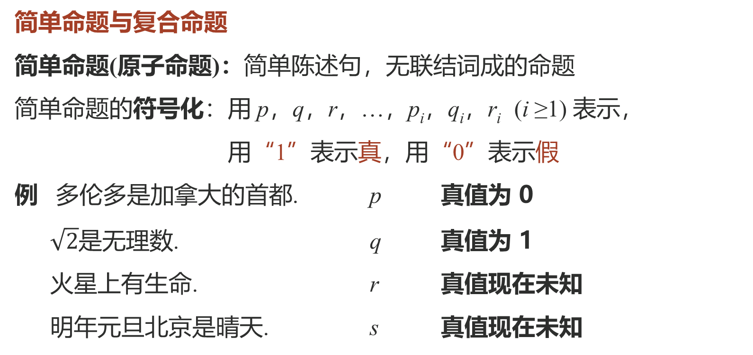
2.1.1 命题与联结词
简单命题与复合命题
简单命题(原子命题)：简单陈述句，无联结词成的命题
简单命题的符号化：用 p，q，r，…，p_{i}，q_{i}，r_{i} (i ≥1) 表示，
用“1”表示真，用“0”表示假
例 多伦多是加拿大的首都. p 真值为 0
$\sqrt{2}$是无理数. q 真值为 1
火星上有生命. r 真值现在未知
明年元旦北京是晴天. s 真值现在未知

Slide 9
2.1.1 命题与联结词
简单命题与复合命题
复合命题：由简单命题通过联结词联结而成的陈述句
例 如果明天天气好，我们就出去郊游
设 p：明天天气好，q：我们出去郊游，如果 p，则 q
张三一面喝茶一面看报
设 p：张三喝茶，q：张三看报，p 并且 q

Slide 10
2.1.1 命题与联结词
否定式
定义2.1 设 p 为命题，复合命题“非 p”（或“p 的否定” ），
记为 ¬ p，¬ 称作否定联结词, 规定 ¬ p为真当且仅当 p为假
例 p：2 是合数，¬p：2 不是合数 . p为假，¬p为真
p | ¬ p
0 1 | 1 0

Slide 11
2.1.1 命题与联结词
合取式
定义2.2 “p 并且 q”(或“p 与 q“) 称为 p 与 q 的合取式，记为 p ∧ q，
∧ 称作合取联结词，规定 p ∧ q 为真当且仅当 p与 q同时为真 .
p | q | p ∧ q
0 0 1 1 | 0 1 0 1 | 0 0 0 1

Slide 12
2.1.1 命题与联结词
注：
1）由于自然语言的丰富性， 使用非常灵活. 如“既……，又……” ，
“不但……，而且……” ，“虽然……，但是……” ，“一面……，
一面……”等都可使用；
2）并不是所有的“和”和“与”都能使用合取联结词 .
例：1) 2 既是偶数又是素数 . p ∧ q
2) 2 与 3 的最小公倍数是 6 . p

Slide 13
2.1.1 命题与联结词
例 将下列命题符号化 .
1) 王晓既用功又聪明 . p ∧ q
2) 王晓不仅聪明，而且用功 . p ∧ q
3) 王晓虽然聪明，但不用功 . p ∧ ¬ q
4) 张辉与王丽都是三好生 . p ∧ q
5) 张辉与王丽是同学 . P
其中记 p：王晓聪明，q：王晓用功

Slide 14
2.1.1 命题与联结词
析取式
定义2.3 设 p，q 为命题，复合命题“p 或 q ”，记为 p ∨ q. ∨ 称作
析取联结词，并规定 p ∨ q 为假当且仅当 p 与 q 同时为假 .
p | q | p ∨ q
0 0 1 1 | 0 1 0 1 | 0 1 1 1

Slide 15
2.1.1 命题与联结词
注：
1）自然语言中的“或”具有二义性，用它联结的命题有时具有相容性，
有时具有排斥性，对应的联结词分别称为相容或和排斥或；
2）并不是所有的”排斥或”都直接使用析取联结词 .
例 1) 小王学过英语或俄语 . p ∨ q
2) 小张生于1977或1978年 . p ∨ q 或 ( p ∧ ¬ q ) ∨ (¬ p ∧ q )
3) 小明只能拿一个苹果或一个梨. ( p ∧ ¬ q ) ∨ (¬ p ∧ q )

Slide 16
2.1.1 命题与联结词
例 张三和李四至少有一人会英语 .
设 p：张三会英语，q：李四会英语，符号化为
p ∨ q
例 这件事由张三和李四中的一人去做 .
设 p：张三做这件事，q：李四做这件事，符号化为
( p ∧ ¬ q ) ∨ (¬ p ∧ q )

Slide 17
2.1.1 命题与联结词
蕴涵式
定义2.4 设 p，q 为命题，复合命题“如果 p，则 q ”，记为 p → q ，
并称 p 是的前件， q为蕴涵式的后件. → 称作蕴涵联结词，
规定，p → q 为假当且仅当 p 为真且 q 为假.
p | q | p → q
0 0 1 1 | 0 1 0 1 | 1 1 0 1

Slide 18
2.1.1 命题与联结词
注：
1）在自然语言中，特别是在数学中，p 是 q 的必要条件有许多不同
的叙述方式，如：“只要 p，就 q”，“因为 p，所以 q”，
“p 仅当 q” 等等；
2）在自然语言中，也会出现因果倒置情况，“只有 q， 才 p” ，
“除非 q ，才 p” ，“除非 q ，否则非 p”

Slide 19
2.1.1 命题与联结词
3）在自然语言中，“如果 p，则 q”中的前件和后件往往具有某种
内在联系，而在数理逻辑中，p 与 q 可以无任何内在联系；
4）在数学或其他自然科学中，“如果 p，则 q”往往表达的是前件
为真，后件也为真的推理关系 . 但在数理逻辑中，规定当 p 为假时，
无论 q 是真是假，均善意地推定 p → q 为真 .

Slide 20
2.1.1 命题与联结词
例 设 p：天冷，q：小王穿羽绒服，将下列命题符号化
1) 只要天冷，小王就穿羽绒服.
2) 因为天冷，所以小王穿羽绒服.
3) 若小王不穿羽绒服，则天不冷.
4) 只有天冷，小王才穿羽绒服.
p → q
p → q
¬q → ¬p 或 p → q
q → p

Slide 21
2.1.1 命题与联结词
5) 除非天冷，小王才穿羽绒服.
6) 除非小王穿羽绒服，否则天不冷.
7) 如果天不冷，则小王不穿羽绒服.
8) 小王穿羽绒服仅当天冷的时候.
注： p → q 与 ¬q → ¬p 等值（真值相同）
q → p
p → q
¬p → ¬q 或 q → p
q → p

Slide 22
2.1.1 命题与联结词
例 将下列命题符号化，并指出真值
1) 如果 3+3 = 6，则雪是白色的.
2) 如果 3+3 ≠ 6，则雪是白色的.
3) 如果 3+3 = 6，则雪不是白色的.
4) 如果 3+3 ≠ 6，则雪不是白色的.
解：设 p：3+3=6，p：的真值为 1，q：雪是白色的，q 的真值也为 1.
1) p → q，真值为 1 2) ¬p → q，真值为 1
3) p → ¬q ，真值为 0 4) ¬p → ¬ q，真值为 1

Slide 23
2.1.1 命题与联结词
等价式
定义2.5 设 p，q 为命题，复合命题“p 当且仅当 q ”，记为 p ↔ q ,
↔ 称作等价联结词. 规定，p ↔ q 为真当且仅当 p 与 q 同时
为真或同时为假.
p | q | p ↔ q
0 0 1 1 | 0 1 0 1 | 1 0 0 1

Slide 24
2.1.1 命题与联结词
例 求下列复合命题的真值
1) 2+2＝4 当且仅当 3+3＝6. 1
2) 2+2＝4 当且仅当 3是偶数. 0
3) 2+2＝4 当且仅当太阳从东方升起. 1
4) 2+2＝5 当且仅当美国位于非洲. 1
5) f (x) 在 x₀ 处可导的充要条件是它在 x₀ 处连续. 0

Slide 25
2.1.1 命题与联结词
基本复合命题的真值
p q | ¬ p | p ∧ q | p ∨ q | p → q | p ↔ q
0 0 0 1 1 0 1 1 | 1 1 0 0 | 0 0 0 1 | 0 1 1 1 | 1 1 0 1 | 1 0 0 1

Slide 26
2.1.1 命题与联结词
注：
1) {¬, ∧, ∨, →, ↔}为联结词集. 其中 ¬ 为一元联结词，其余为
二元联结词；
2) 由联结词集{¬, ∧, ∨, →, ↔}中的一个联结词联结一或两个原子命题
构成的是最简单的复合命题；
3) 可多次使用联结词集中的联结词，构成更为复杂的复合命题；
4) 联结词优先级：( )，¬，∧，∨，→，↔；
5) 同级按从左到右的顺序进行 .

Slide 27
2.1.2 命题公式及其分类
合式公式
命题常项（命题常数，命题常元）:
简单命题是真值唯一确定的命题逻辑中最基本的研究单位 .
命题变项（命题变元）:
真值可以变化的陈述句，表示：p，q，r，…
当用 p，q，r，…表示命题变项时，它们就是取值 0 或 1 的变项 .

Slide 28
2.1.2 命题公式及其分类
注：
1）命题变项是不是命题？
2）p，q，r，… 是命题常项还是命题变项？
3）具体的简单命题为命题常项，如 p：3+3=6，q：雪是白色的等
都是命题常项 .
不是！
根据上下文来确定

Slide 29
2.1.2 命题公式及其分类
合式公式
定义2.6 合式公式 (命题公式, 公式) 递归定义如下：
1) 单个命题常项或变项是合式公式，并称作原子合式公式；
2) 若 A 是合式公式，则 (¬A) 也是合式公式；
3) 若 A，B 是合式公式，则 (A∧B)，(A∨B)，(A→B)，(A↔B) 也
是合式公式；
4) 只有有限次地应用(1)~(3)形成的符号串才是合式公式 .

Slide 30
2.1.2 命题公式及其分类
注:
1) 命题公式是将命题变项用联结词和圆括号按一定的逻辑关系联结
起来的符号串，简称公式；
2) 定义给出的合式公式的定义方式称为归纳定义方式；
3) 定义中的 A，B 是表示任意的合式公式，而不是某个具体的公式；
4) 在不影响运算顺序时, 括号可以省去
例 0，p，¬p ∨ q，(p∨q)∧(¬p∨r)， p∨q → r， (p → q) → r

Slide 31
2.1.2 命题公式及其分类
合式公式的层次
定义2.7 1) 单个命题变项或命题常项是 0 层公式；
2) 称 A 是 n+1 (n ≥ 0) 层公式是指下面情况之一：
a) A = ¬B, B 是 n 层公式
b) A = B ∧ C，B ∨ C，B → C，B ↔ C，其中 B，C 分别
为 i 层和 j 层公式，且 n = max(i, j)；
3) 若公式 A 的层次为 k，则称 A 是 k 层公式 .

Slide 32
2.1.2 命题公式及其分类
合式公式的层次
例如
p ¬p ¬p→q
¬(p→q)↔r ((¬p∧q) →r)↔(¬r∨s)
命题公式的真值？
0层
1层
2层
3层
4层

Slide 33
2.1.2 命题公式及其分类
公式的赋值
定义2.8 设 p₁，p₂，…， p_{n} 是出现在公式 A 中全部的命题变项，
给 p₁, p₂, … , p_{n} 指定一组真值，称为对 A 的一个赋值或解释.
使公式为真的赋值称作成真赋值，使公式为假的赋值称作
成假赋值.

Slide 34
2.1.2 命题公式及其分类
公式的赋值
注：
1) 赋值记作 α = α₁α₂…α_{n}，α_{i} = 0 或 1，诸 α_{i} 之间不加标点符号；
2) 通常赋值与命题变项之间按下标或字母顺序一一对应，即
当 A 的全部命题变项为 p₁，p₂ ，… ， p_{n} 时，给 A 赋值
α₁α₂…α_{n}是指 p₁ = α₁， p₂ = α₂ ， … ， p_{n} = α_{n}；当 A 的全部
命题变项为 p，q，r，…时，给 A 赋值α₁α₂α₃…是指
p = α₁，q = α₂，r=α₃，…

Slide 35

2.1.2 命题公式及其分类
例 公式 A = (¬ p₁ ∧ ¬ p₂ ∧ ¬ p₃ ) ∨ (p₁ ∧ p₂)
000是 赋值，001是 赋值
公式 B = (p → q) → r
000是 赋值，001是 赋值
含 n (n ≥ 1) 个命题变项的公式共有多少个不同的赋值？
成真
成假
成假
成真
$$2^{n}$$

Slide 36
2.1.2 命题公式及其分类
真值表：命题公式在所有可能的赋值下的取值的列表，
含 n 个变项的公式有 2^{n} 个赋值.
例 给出公式的真值表
(q → p) ∧q → p
p q | q → p | (q → p) ∧ q | (q → p) ∧q → p
0 0 0 1 1 0 1 1 | 1 0 1 1 | 0 0 0 1 | 1 1 1 1

Slide 37
2.1.2 命题公式及其分类
例 ¬ (¬p ∨ q) ∧ q
p q | ¬p | ¬p ∨ q | ¬ (¬p ∨ q) | ¬ (¬p ∨ q) ∧ q
0 0 0 1 1 0 1 1 | 1 1 0 0 | 1 1 0 1 | 0 0 1 0 | 0 0 0 0

Slide 38
2.1.2 命题公式及其分类
例 (p ∨ q) → ¬r
p q r | p ∨ q | ¬r | (p ∨ q) → ¬r
0 0 0 0 0 1 0 1 0 0 1 1 1 0 0 1 0 1 1 1 0 1 1 1 | 0 0 1 1 1 1 1 1 | 1 0 1 0 1 0 1 0 | 1 1 1 0 1 0 1 0

Slide 39
2.1.2 命题公式及其分类
命题公式的分类
重言式（永真式）：无成假赋值的命题公式；
矛盾式（永假式）：无成真赋值的命题公式；
可满足式：非矛盾式的命题公式.
注：
1）A 是可满足式的等价定义是：A 至少存在一个成真赋值；

Slide 40
2.1.2 命题公式及其分类
命题公式的分类
注：
2）若公式 A 是可满足式，且它至少存在一个成假赋值，则称
A 为非重言式的可满足式；
3）重言式一定是可满足式， 可满足式不一定是重言式；
4）真值表可用来判断公式的类型：在真值表最后一列中，
若全为 1，则是重言式、全为 0 是矛盾式、至少一个 1 可满足式.

Slide 41
2.1.2 命题公式及其分类
例 前例中
1) (q → p) ∧ q → p 为 .
2) ¬(¬p ∨ q) ∧ q 为 .
3) (p ∨ q) → ¬r 为 .
练习：(¬p ∧ q) → r 是哪一类公式？
注：真值表不适合判断变项多的公式类型 .
重言式
矛盾式
（非重言式的）可满足式

